Slide 1
Основы работы в CorelDRAW
МИНСК, 2015-16

Slide 2
Общие сведения
CorelDRAW — векторный графический редактор, разработанный канадской корпорацией Corel.
CorelDRAW Graphics Suite – маркетинговое официальное наименование объектно-ориентированного пакета программ для работы с векторной графикой.
В состав пакета Corel Graphics Suite X7 входят:
векторный редактор CorelDRAW;
растровый редактор Corel PHOTO-PAINT;
утилита Corel PowerTRACE (для быстрой и точной векторизации растровых изображений);
утилита Corel CAPTURE (для моментального создания снимков экрана или его фрагментов);
утилита Corel® Website Creator (для дизайна веб-сайтов);
ConceptShare — инструмент для интерактивной работы.

Slide 3
Общие сведения
CorelDRAW Graphics Suite - интегрированный объектно-ориентированный пакет программ для работы с векторной графикой, следовательно:
все операции в процессе создания и редактирования изображений выполняются с объектами;
каждому классу объектов соответствует уникальная совокупность управляющих параметров;
для каждого стандартного класса объектов определен перечень стандартных операций.

Slide 4
CorelDraw
CorelDRAW – редактор векторной графики, используемый для создания:
Иллюстраций
Буклетов
Визиток
Открыток
Рекламных листовок и буклетов
Макетов web-страниц
Матрица сравнения версий:
http://www.coreldraw.com/static/product_content/cdgs/x7/CorelDRAWGraphicsSuiteX7_ComparisonChart_ru.pdf

Slide 5
CorelDraw. Поддерживаемые форматы файлов
CorelDRAW Graphics Suite позволяет импортировать файлы следующих форматов (для некоторых форматов необходима установка дополнительных компонентов):
Adobe Illustrator (AI) Шрифт Adobe Type 1 (PFB) Растровое изображение Windows (BMP) Растровое изображение OS/2 (BMP) Метафайл компьютерной графики (CGM) CorelDRAW (CDR) Corel Presentation Exchange (CMX) Corel PHOTO-PAINT (CPT) Библиотека символов Corel (CSL) Ресурс курсоров (CUR) Файлы Microsoft Word (DOC, DOCX или RTF) Microsoft Publisher (PUB) Corel DESIGNER (DSF или DES) Формат обмена чертежами AutoCAD (DXF) и База данных изображений AutoCAD (DWG) Инкапсулированный PostScript (EPS) PostScript (PS или PRN) GIF HTML | JPEG (JPG) JPEG 2000 (JP2) Изображение Kodak Photo-CD (PCD) PICT (PCT) Формат переносимых документов Adobe (PDF) Файл плоттера HPGL (PLT) Переносимая сетевая графика (PNG) Adobe Photoshop (PSD) Corel Painter (RIF) Масштабируемая векторная графика (SVG) Macromedia Flash (SWF) Растровое изображение TARGA (TGA) Растровое изображение TIFF (TIF) Corel Paint Shop Pro (PSP) Шрифт True Type (TTF) Документ WordPerfect (WPD) Графика WordPerfect (WPG) Форматы файлов камеры Raw Сжатое растровое изображение вейвлета (WI) Формат Метафайл Windows (WMF)

Slide 6
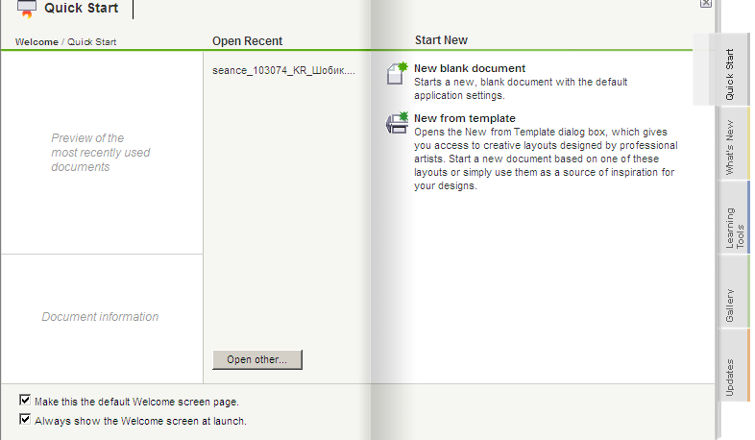
Начало работы CorelDraw
открыть новый документ
+
+
Быстрый запуск
+
Новые возможности
+
информация о предыдущей работе с программой
создать документ из шаблона
Средства
обучения
+
Галерея
+
+
Обновления
Экран приветствия можно отключить

Slide 7
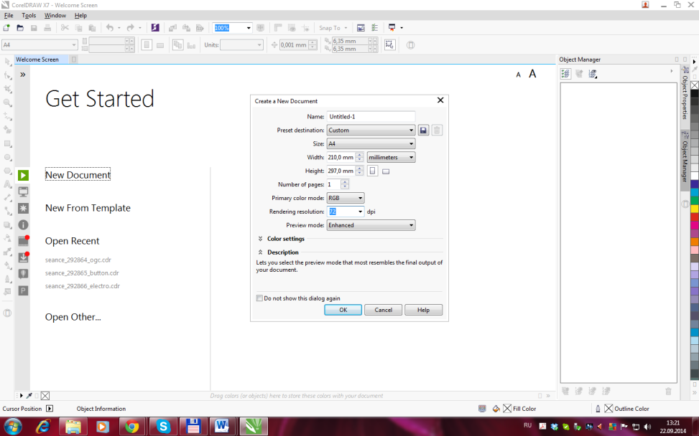
Начало работы CorelDraw
открыть новый документ
Окно создания нового документа
создать документ из шаблона
+
информация о предыдущей работе с программой
+

Slide 8
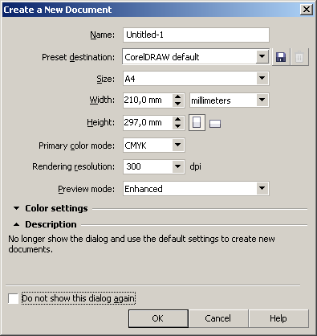
Создание нового документа
Name — наименование документа
Preset destination (Назначение заготовки) предустановки для стандартной работы с документом. Обычно выбирают заготовку CorelDRAW default. Все остальные настройки при этом задаются автоматически.
Size (Размер) выбирают шаблон документа. Собственные настройки можно указать вручную в полях Width (Ширина) и Height (Высота).
Primary color mode (Режим основного цвета) задает цветовую модель проекта
Rendering resolution (Разрешение отображения) настраивается разрешение проекта
Preview mode (Режим просмотра) задает один из режимов просмотра документа
Color setting (Параметры цвета) позволяет настроить цвет более точно

Slide 9
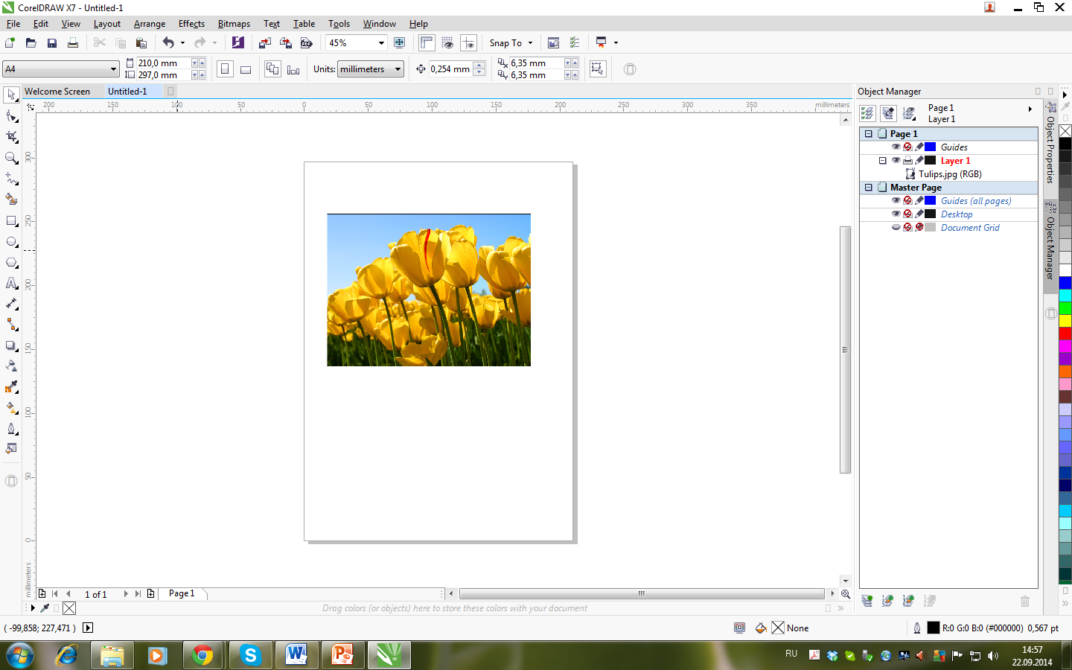
Интерфейс. Основные элементы
Заголовок
Строка меню (Menu Bar)
Стандартная панель (Standard)
Докер (Docker)
Панель свойств (Property Bar)
Цветовая палитра
(Color Palette)
Панель инструментов (Toolbox)
Навигация по страницам
Страница с рисунком
Строка состояния (Status Bar)

Slide 10
Активизация элементов интерфейса
Любую из панелей можно отображать/скрывать в рабочем окне. Для чего необходимо выбрать Window/Toolbars (Окно/Панели инструментов) и установить флажки: Standard (Стандартная); Menu Bar (Строка меню); Property Bar (Панель свойств); Toolbox (Инструменты); Status Bar (Строка состояния).
Для того, чтобы активизировать или отключить палитру цветов, можно воспользоваться командой меню Window/Color Palettes (Окно/Палитры цветов), а затем выбрать необходимую палитру

Slide 11
Задание 1
Уберите следующие панели:
Standard (Стандартная); Menu Bar (Строка меню); Property Bar (Панель свойств); Toolbox (Инструменты).

Slide 12
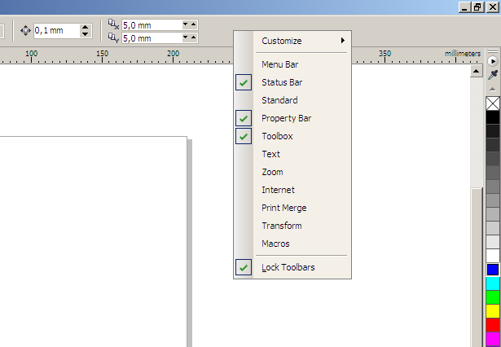
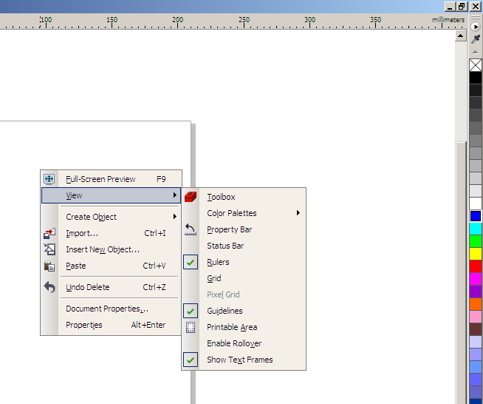
Упражнение
Рис. 2
Рис.1
Вызовите в рабочей области контекстное меню.
Выберите раздел View.
Установите флажки для нужных панелей (см.Рис.1).
Для возврата строки меню контекстное меню нужно вызвать в свободной области одной из восстановленных панелей (см.Рис.2).

Slide 13
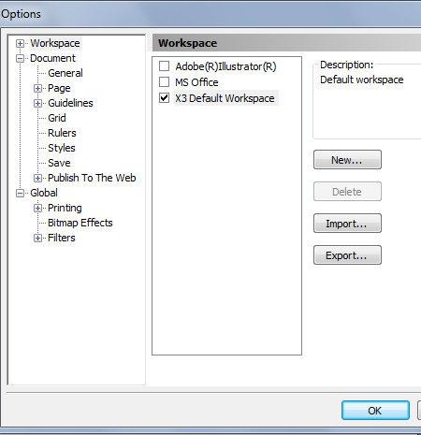
Настройки программы
Чтобы вызвать окно настройки программы достаточно воспользоваться командой Tools/Options (Инструмент/Опции)(Ctrl+J)
В разделе Workspace собраны настройки рабочей области
В разделе Document – настройки документа (основные, страницы, направляющих, сетки, линейки, стилей, сохранения и публикации для Web)
В разделе Global – настройки печати, битмаповых эффектов и фильтров.

Slide 14
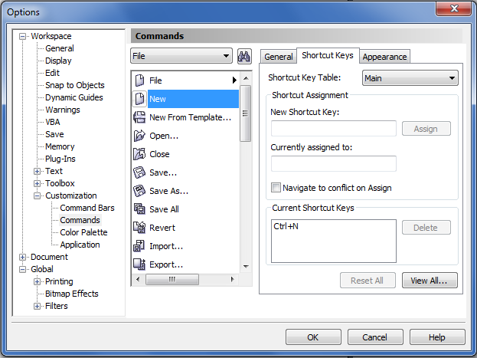
Hot Keys (горячие клавиши)
Вызвать окно настройки программы Tools/Options
В разделе Workspace выбрать Customization (Настройка) и пункт Commands (Команды)
В выпадающем списке выбрать нужный пункт меню и команду, для которой хотите изменить/задать комбинацию горячих клавиш
В области Current Shortcut Keys (Текущие сочетания клавиш), пользуясь при необходимости кнопками Delete, View All задать нужную комбинацию

Slide 15
Пример настройки горячих клавиш
Для навигации по файлу, для зуммирования удобно использовать клавиши "Ctrl"+"+" и "Ctrl"+"-".
Tools/Options/Workspace/Customization/Command
Меню File меняем на View
Находим команду Zoom In
Переходим на вкладку Shortcut Keys
Устанавливаем курсор в поле New Shortcut Key.
Нажимаем нужную комбинацию клавиш "Ctrl”+"+"
Кнопка Assign
Самостоятельно назначьте команде Zoom Out комбинацию клавиш "Ctrl"+"-"

Slide 16
Для печати. Для web.
Справа внизу в строке состояния есть кнопка Proof Colors on/off(Цвета пробы вкл./выкл.)
С помощью данной опции есть возможность посмотреть, как будет выглядеть документ при печати на конкретном принтере или же на web-странице.

Slide 17
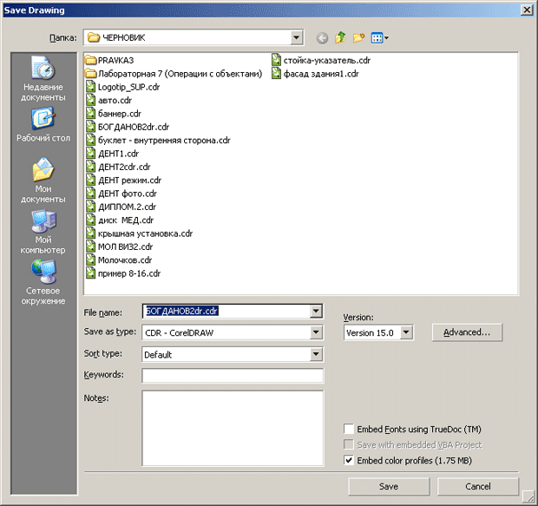
Сохранение документа
File(Файл)-Save As(Сохранить Как)
Необходимо указать:
место сохранения,
название документа,
тип файла.
Стандартным расширением для файлов CorelDRAW является *.CDR
В списке Version (Версия) указывают версию редактора.
Флажок (встраивание цветовых профилей) при сохранении обязательных заданий лучше снимать!

Slide 18
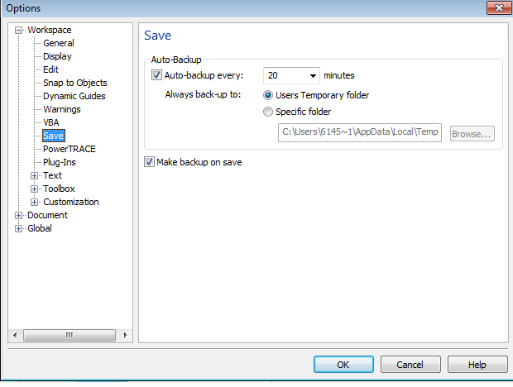
Сохранение документа
Tools/Options/Workspace/ Save
Если установить флажок Auto-backup every (Автосохранение каждые) и указать количество минут , то через заданное время будет выполняться автосохранение файла.
Установленный флажок Make backup on save (Сохранять резервную копию) предписывает сохранять предыдущую версию документа в резервном файле при каждом сохранении. Если вы уберете флажок, резервная копия сохраняться не будет.
С помощью переключателя можно выбрать место для резервной копии: та же папка, где находится основной файл или специальное место, указанное в поле диалога. Лучше сохранять резервные копии в одном месте, чтобы они не мешались в рабочих каталогах.

Slide 19
Сохранение документа
Использование Auto-backup every повышает надежность работы, но требует некоторого времени на выполнение резервного копирования.
Если вы работаете со сложными документами, насыщенными растровой графикой или кривыми с очень большим количеством узлов, флажок Auto-backup every (Автоматическое резервное копирование) лучше снять, особенно на медленном компьютере
Флажок Make backup on save (Создавать резервную копию при сохранении) спасает от уничтожения важных документов.

Slide 20
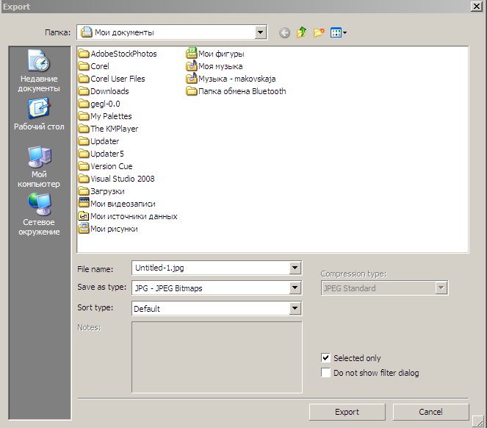
Экспорт файлов
File (Файл) – Export (Экспорт)
Операцией экспорта пользуются в тех случаях, когда необходимо сохранить документ в файле определенного формата, отличного от родного формата CorelDRAW - формата *.cdr - для дальнейшего использования в других графические редакторах или публикациях.

Slide 21
Экспорт файлов
File (Файл) – Export (Экспорт)
В списке Save as type (Сохранить), выбирают файловый формат экспортируемой информации.
Возможно настройка дополнительных параметров для экспорта графики
Do not show filter dialog - происходит отмена вывода на экран диалогового окна с параметрами настройки используемого фильтра экспорта.
Указать папку для сохранения
Указать имя файла
Выбрать тип файла

Slide 22
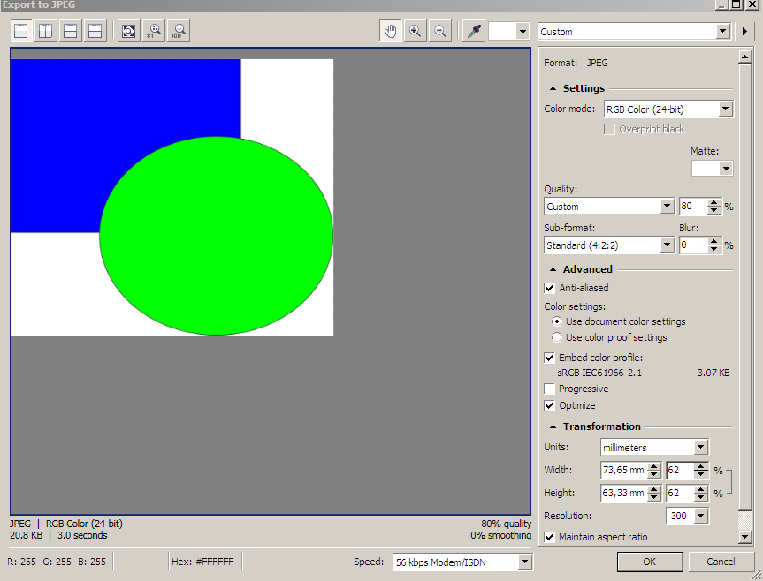
Экспорт файлов
File (Файл) – Export (Экспорт)
В появившимся диалоговом окне можно изменить дополнительные настройки.
Если изображение не экспортируется, попробуйте сгруппировать все объекты, а затем повторить процедуру экспорта (Edit > Select All > Objects (Правка > Выделить все > Объекты), а затем Arrange >- Group (Компоновка > Группа)).

Slide 23
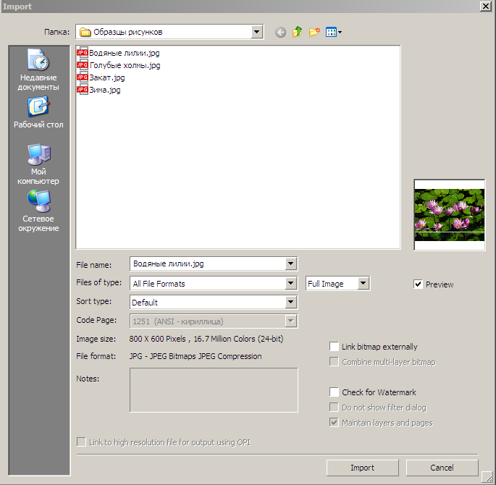
Импорт файлов
File (Файл) - Import (Импорт) (CTRL+I)
Для того чтобы работать с файлами других форматов, в CorelDRAW существует возможность их импорта.
По сравнению с операцией открытия файла при импорте поддерживается значительно большее число форматов файлов.
Информация импортируется прямо в область активного документа.

Slide 24
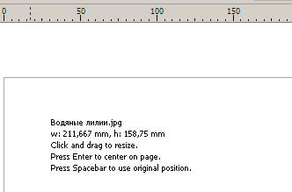
Импорт файлов
Continuation…
После нажатия кнопки Import, появится изображение уголка с названием импортируемого файла.
Установите его в нужном месте рабочего экрана и щелкните мышью, вставив тем самым информацию из данного файла.
Если вы будете удерживать кнопку мыши и протащите указатель по диагонали, то вокруг области перемещения указателя появится прямоугольная пунктирная рамка, задающая размер импортируемого изображения, при соблюдении пропорции исходных размеров.
Удерживая нажатой клавишу Alt, вы также сможете регулировать размер изображения без соблюдения пропорций по диагонали и горизонтали.

Slide 25
Работа с файлами.Hot keys
Раздел меню | Задача | Hot keys
File->New | Создает новый документ | CTRL+N
File->Open | Открывает ранее сохраненный документ | CTRL+O
File->Save | Сохраняет документ | CTRL+S
File->Import | Позволяет импортировать в документ объекты, сохраненные в других форматах | CTRL+I
File->Export | Позволяет экспортировать содержимое документа в другие форматы | CTRL+E
File->Print | Служит для настройки параметров печати | CTRL+P
File->Aсquire Image | Позволяет получить изображение с внешнего источника (e.g. со сканера) | нет

Slide 26

Масштаб изображения
1 способ. Изменение масштаба изображения, используя стандартную панель.
Найдите список масштабов Zoom Levels (Уровни увеличения) на стандартной панели управления.
Выберите в списке:
То Page (на страницу) — масштаб станет таким, чтобы в окне была видна целиком рабочая страница документа.
То Height (по высоте). Рабочая страница разместится в окне документа полностью по высоте.
To Width (по ширине). Рабочая страница разместиться в окне документа полностью по ширине.

Slide 27

Масштаб изображения
Continuation…
Если на печатном листе присутствует изображение, то становятся доступными следующие варианты:
То Fit (Вписать). Масштаб отображения изменится таким образом, чтобы в окне документа смогли поместиться все объекты иллюстрации.
To Selected (Выделенное). Масштаб отображения изменится таким образом, чтобы в окне документа смогли поместиться все выделенные объекты иллюстрации

Slide 28

Масштаб изображения
2 способ. С помощью инструмента Zoom Tool (Масштаб).
Выделенные объекты (Shift+F2)
По ширине страницы
Масштаб
Мельче
Крупнее
Все объекты (F4)
По высоте страницы
Страница целиком (Shift+F4)
! F9 просмотр с отключенным интерфейсом

Slide 29
Типы объектов CorelDraw
Rectangle (Polygon)— прямоугольник (многоугольник)
Ellipse — эллипс
Star (Complex Star ) — звезда (сложная звезда)
Perfect Shapes — улучшенные формы
Table — таблица
Artistic Text — художественный текст
Paragraph Text — простой абзацный текст
Curve — кривая
Group — группа

Slide 30

Прямоугольник (Rectangle)
Создается с помощью инструментов Rectangle (F6) и 3 Point Rectangle
+Ctrl – создается квадрат
+Shift – создается от центра
Двойной щелчок по инструменту создает прямоугольник размером с активную страницу документа

Slide 31


Прямоугольник (Rectangle)
Степень изменения углов может задаваться как для всех углов одинаково, так и для каждого угла отдельно
Блокировка раздельного воздействия на углы углов
round corner скругленный угол
Relative corner scaling
(Относительное масштабирование углов)
углов
scalloped corner
угол с выемкой
chamfered corner
скошенный угол
Параметр Relative corner scaling позволяет при изменении размеров прямоугольника изменять размеры закруглений в углах пропорционально, иначе при изменении размеров прямоугольника размеры углов изменяться не будут.

Slide 32

Упражнение 1. Редактирование прямоугольников
Создайте три прямоугольника (рисунок 1). Сделайте 4 набора таких прямоугольников по 3 штуки в каждом
Задавая различные значения изменения углов прямоугольников, преобразуйте ваше изображение последовательно к видам, представленным на рисунках 2, 3, 4
рис. 1
рис. 2
рис. 3
рис. 4

Slide 33


Эллипс (Ellipse)
Создается с помощью инструментов Ellipse (F7) и 3 Point Ellipse
+Ctrl – создается круг
+Shift – создается от центра
Особые параметры: а) режимы Ellipse (Эллипс), Pie (Сектор) и Arc (Дуга); б) для секторов и дуг – начальный (Starting) и конечный (Ending) углы
в) направление: по часовой (Clockwise), против часовой (Counterclockwise) стрелки
а
а
б
б
в
в

Slide 34
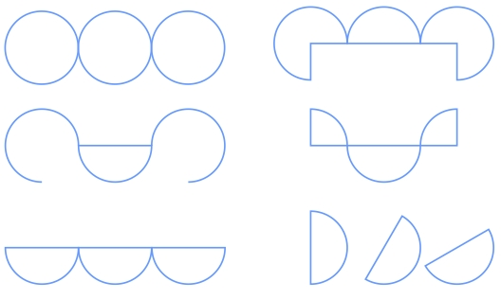
Упражнение 2. Редактирование эллипсов
Создайте три эллипса (рисунок 1).
Изменяя параметры эллипса, получите результаты с рисунок 2-6.
рисунок 1
рисунок 2
рисунок 3
рисунок 4
рисунок 5
рисунок 6

Slide 35

Многоугольник (Polygon)
Создается с помощью инструмента Polygon (Y)
+Ctrl – создается правильный n-угольник
+Shift – создается от центра
Особый параметр – количество сторон (Number of sides)

Slide 36


Звезда (Star)
Создается с помощью инструмента Star
+Ctrl – создается правильная звезда
+Shift – создается от центра
Особые параметры: а) количество лучей (Number of points); б) острота (Sharpness) (на рисунке, сверху вниз – 80, 50 и 20 соответственно)
Максимальное значение – 99 (прямые из точки).
Минимальное значение – 1 (многоугольник).
а
б

Slide 37


Сложная звезда (Complex Star)
Создается с помощью инструмента Complex Star
+Ctrl – создается правильная звезда
+Shift – создается от центра
Особые параметры: а) количество лучей (Number of points); б) острота (Sharpness) (на рисунке, сверху вниз – 1, 2 и 3 соответственно)
рисунок 1
рисунок 2
Значение остроты зависит от количества лучей
Отличие от обычной звезды – наличие внутренних самопересечений лучей.
а
б
рисунок 3

Slide 38

Улучшенные формы (Perfect Shapes)
Основные (Basic Shapes)
Стрелки (Arrow Shapes)
Блок-схема (Flowchart Shapes)
Баннеры (Banner Shapes)
Выноски (Callout Shapes)

Slide 39
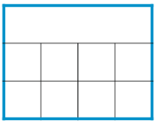



Таблицы (Table)
Создается с помощью инструмента Table tool
+Ctrl – создается таблица с ячейками-квадратами
Особые параметры:
Счетчики числа строк и столбцов
(не могут превышать 500)
Параметр изменения цвета фона
Список видов границ таблицы
Списки толщины и цвета границ

Slide 40
Кривые (Curves)
Можно создать с помощью инструментов:
Freehand (Свободная форма) (F5) предназначена для построения линии в режиме произвольных кривых; Bezier (кривая Безье) создаются плавно изогнутые кривые, с помощью которых можно построить любой произвольный контур; Pen (Перо) позволяет рисовать кривые по одному сегменту; Polyline (Полилиния) предназначена для построения ломаных; 3 Point Curve (Трехточечная кривая) позволяет построить различные дуги, задавая их тремя точками; Spiral (спираль) позволяет рисовать симметричные и логарифмические спирали.
Можно создать кривую, преобразовав объект другого типа к типу Curve

Slide 41
Выделение объектов
Для выделения служит инструмент Pick (Указатель)
Выделить несколько объектов можно с помощью рамкой выделения или щелкая по ним мышью при нажатой клавише Shift
Выделить все объекты можно двойным щелчком на инструменте Pick или с помощью «горячих» клавиш Ctrl+A
Чтобы выделялись объекты, частично попавшие в рамку выделения, следует вести рамку, удерживая клавишу Alt

Slide 42
Выделение объектов стопки
Если после выделения объекта (лежащего выше) нажать клавишу Tab, то выделение переместиться на следующий объект стопки по направлению к печатной странице (лежащий ниже).
Если после выделения объекта (лежащего ниже)использовать комбинацию Shift+Tab, то выделение перемещается на объект, лежащий в стопке выше.

Slide 43
Стопка
Объекты, составляющие рисунок, удобно представлять в виде фигур, вырезанных из эластичной пленки, одна из сторон которой покрыта клейким составом.
При создании объекта на поверхность уже имеющегося изображения накладывается прозрачный тонкий, но жесткий лист, который обрезан по размерам страницы, и на этот лист приклеивается вновь созданный объект.
Совокупность таких прозрачных листов, на каждый из которых наклеено по одному объекту, представляет собой неплохую физическую модель стопки объектов.
Меняя порядок размещения объектов – меняются порядок прозрачных листов с наклеенными на них объектами.

Slide 44
Перемещение объектов
Перемещать выделенные объекты можно перетаскивая их мышью или с помощью клавиш управления курсором (↓, ↑, ← или →)
При перемещении клавишами объект смещается на параметр, указанный в поле Nudge Offset (Шаг смещения) на панели свойств документа (видна, при условии, что нет выделенных объектов)
Перемещение клавишами + Shift → объект перемещается на удвоенный шаг смещения
Перемещение клавишами + Ctrl → объект смещается на половину шага смещения

Slide 45

Копирование объектов
1 способ. Копировать объекты, используя буфер обмена: скопировать объект в буфер с помощью команд Copy (Копировать) или Cut (Вырезать), а затем вставить из буфера с помощью команды меню Paste (Вставить)
2 способ. Клавиша ‘+’ на дополнительной клавиатуре дублирует выделенные объекты (при активном инструменте Pick (Выбор))
3 способ. Переместить выделенные объекты на новое место правой кнопкой мыши и в появившемся контекстном меню выбрать Copy Here
4 способ. Переместить выделенный объект на новое место и нажатием клавиши «пробел» сделать копию
5 способ. Hot keys Ctrl+D

Slide 46

Упражнение 3
Постройте квадрат, размером 20мм на 20мм.
Установите шаг смещения 20 мм (Nudge Offset (Шаг смещения).
Скопируйте его.
Переместите скопированный квадрат при нажатой клавише Shift, чтобы сместить его на удвоенный шаг смещения.
Аналогично постройте следующий квадрат и т.д. всю фигуру.

Slide 47
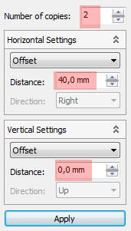
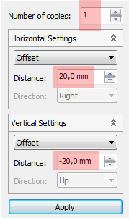
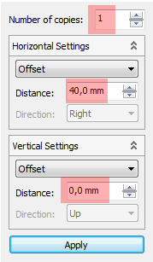
Упражнение 4
Постройте квадрат, размером 20мм на 20мм. Оставьте его выделенным.
Выберите команду Edit/Step and Repeat… (Перемещение и копирование) (Ctrl+Shift+D).
Установите параметры как на рис.А и нажмите кнопку Apply. Построятся фигуры верхнего ряда.
Сделайте выделенным первый квадрат. Опять вызовите команду Step and Repeat и установите параметры, как на рис. В. Нажмите кнопку Apply.
Не снимая выделения аналогично постройте последний квадрат. Сверьтесь с настройками на рис. С.
Рис. А
Рис. В
Рис. С

Slide 48
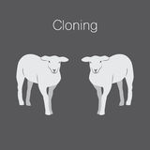
Копирование. Клоны
6 способ копирования. Создавать клоны объектов (копии, которые зависят от оригиналов) с помощью команды меню Edit/Clone (Правка/Клонировать).
Связь между оригиналом и клонами односторонняя, то есть если изменить исходный объект, соответствующим образом будет преобразован и клон, но обратное неверно.
Так, при изменении одного из атрибутов клона (например, цвет заливки) этот параметр больше не связывается с оригиналом. Но все остальные параметры (например, форма и цвет контура), как и прежде, остаются связанными с исходным объектом.

Slide 49
Как отличить клон?
1 способ: Используйте строку состояния. В описании исходного объекта используется слово Control (Управляющий), а в описании клона - Clone (Клон).
2 способ: Щелкнуть по любому из клонированных объектов правой кнопкой мыши, а в появившемся контекстном меню выбрать команду Select Master (Выделить исходный объект) для выделения базового объекта клонирования.
Чтобы выделить все клоны базового объекта, в его контекстном меню выберите команду Select Clones (Выделить клоны).

Slide 50
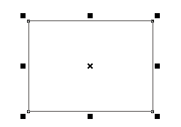
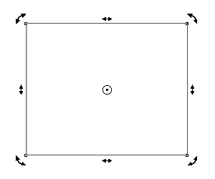
Редактирование объектов
1 способ. «В ручную»: при активном инструменте Pick (Выбор), располагая курсор в соответствующем месте можно редактировать объект.
Вращение объекта
Перемещение объекта
Смещение центра вращения
Двойной клик на объекте
Изменять размер:
С сохранением пропорций
Без сохранения пропорций
Симметрично (+Shift)
Скос объекта

Slide 51
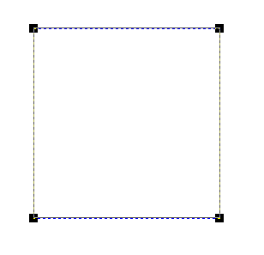
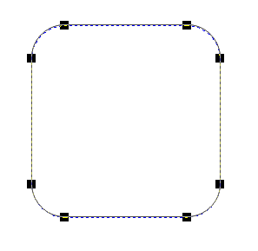
Редактирование объектов
2 способ. «В ручную»: при активном инструменте Shape (Форма).

Slide 52

Редактирование объектов
Основной узел
а.
в.
Перетаскивание узлов многоугольника инструментом Shape (Форма) | Ограничение свободы их перемещения движением по радиусам базового эллипса | Рис. а
Инструмент Shape (Форма) + перетаскивание вершин за основной узел | Фигура утрачивает осевую симметрию | Рис. в

Slide 53





Редактирование объектов
3 способ. На панели свойств
1 – Изменение положения объекта
2 – Изменение размеров объекта
3 – Изменение размеров объекта (в процентах)
4 – Сохранение/Не сохранение пропорции
5 – Поворот
6 – Зеркальные отражения (по горизонтали и вертикали)
4
1
2
3
5
6
Настройки прямоугольников
Настройки эллипсов
Настройки многоугольников
Настройки звезд

Slide 54
Обзор инструментов
Указатель позволяет выбрать объект, наклонить его, повернуть, изменить размер
Группа инструментов для изменения формы объектов
Группа инструментов обрезки и удаления всего объекта (документа) или его частей
Группа инструментов работы с масштабом
Группа инструментов кривой для рисования прямых и кривых линий
Группа инструментов для заливки объектов
Четыре группы инструментов для рисования фигур

Slide 55
Обзор инструментов
Continuation…
Инструмент для работы с текстом
Инструмент создания и редактирования таблиц
Группа инструментов размера для рисования размерных линий
Инструменты соединителя позволяют рисовать линии, соединяющие объекты в диаграммах и схемах
Группа интерактивных инструментов для применения к объектам спецэффектов
Группа по работе с цветом
Инструменты по работе с контурами
Две группы инструментов для выполнения заливок

Slide 56
Лабораторная работа №1. Задание
CorelDraw X3 ( version 13) (форматы *.jpeg, *.cdr)
Задания:
Открытка (идея, текст)
Детский рисунок (целостная композиция)
Объемный рисунок (тени и их преломление, предметы, поверхности)

